Slide 1
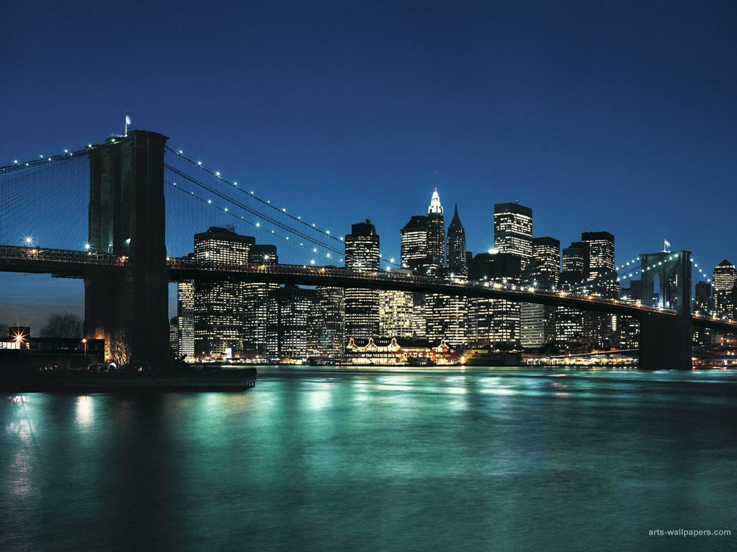
New York
Door Ines Demaré & Ann-Sophie Dewilde

Slide 2
Het budget
Totaal van €3000 = $4076,10

Slide 3
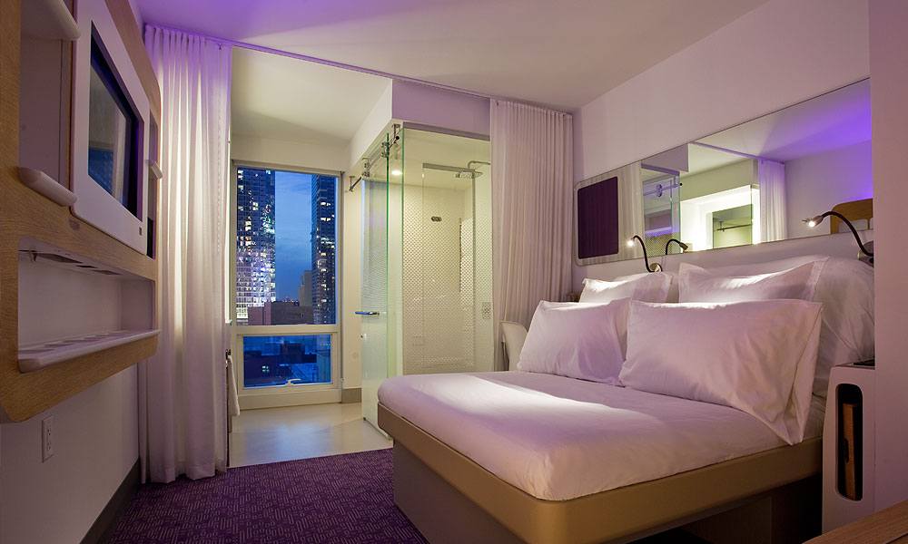
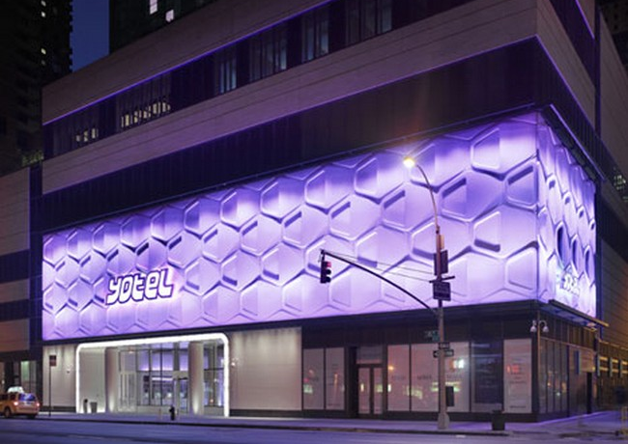
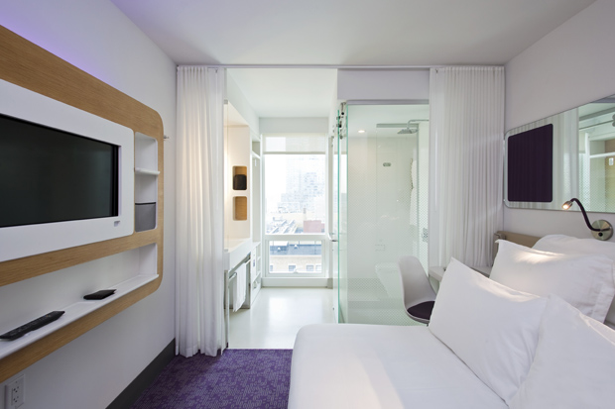
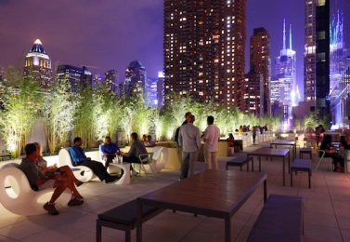
Het Hotel

Slide 4
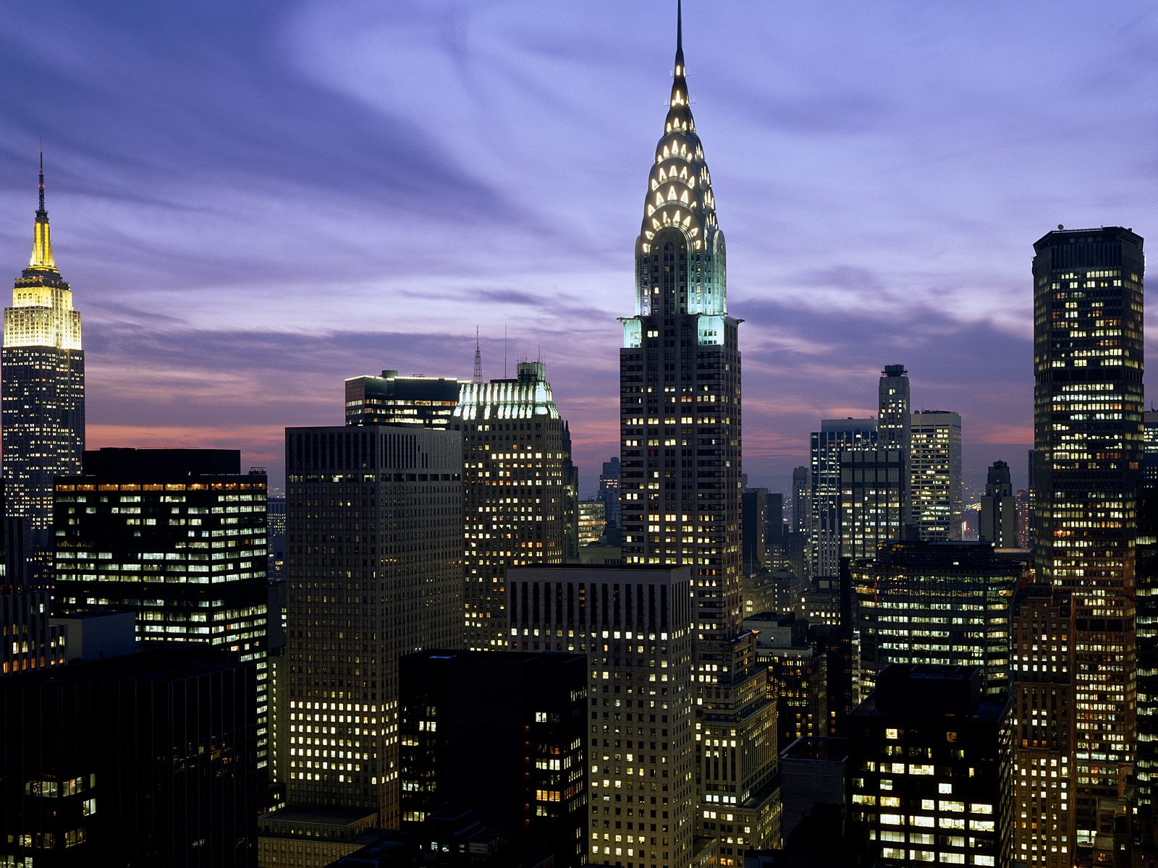
Planning

Slide 5
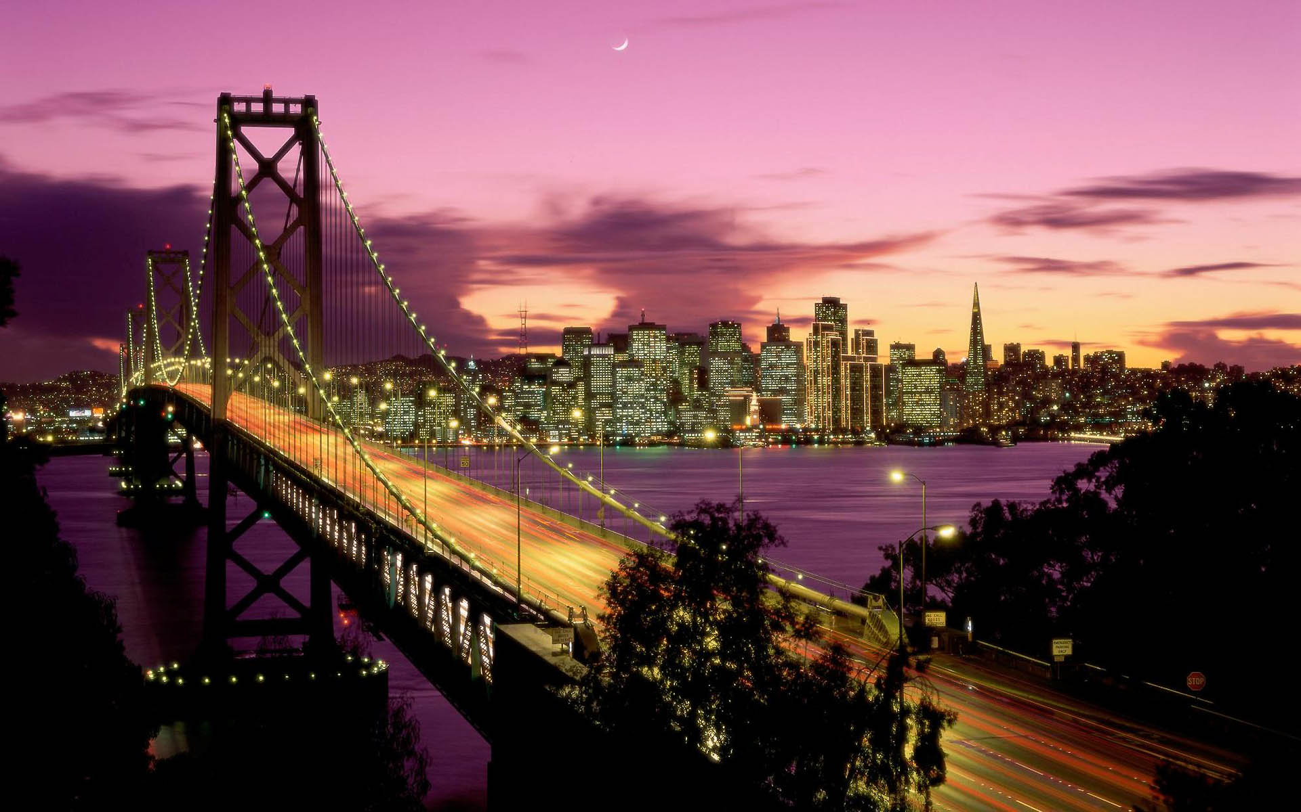
Dag 1
07:50: vertrek vanuit Brussel met het vliegtuig
21:00: aankomst in New York
22:00: aankomst in hotel + installeren en dan gaan slapen

Slide 6
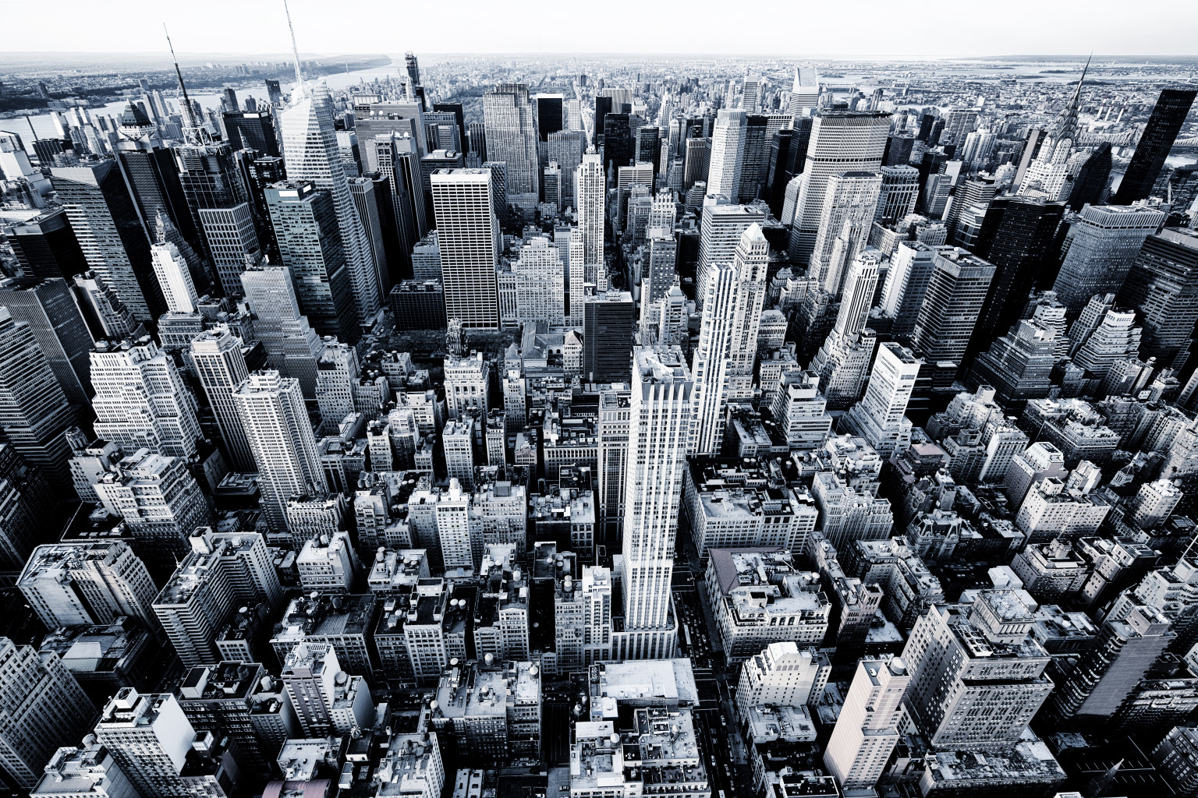
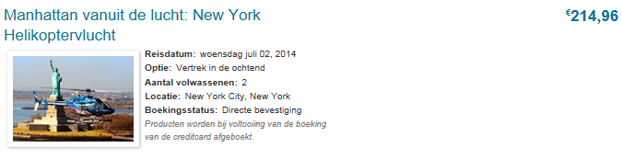
Dag 2
09:00: ontbijten in het hotel
10:30: naar de bestemming gaan waar we met de helikopter zullen opstappen
11:00: met de helikopter vliegen
11:45: uit de helikopter stappen
12:00: eten voor middag
12:30: de streek rond de locatie van de helikoptervlucht verkennen
17:00: terug aankomen in het hotel
18:00: eten voor avond

Slide 7
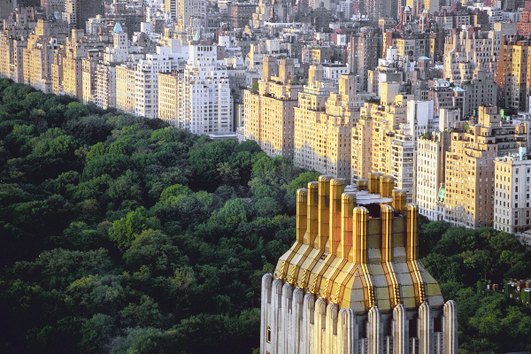
Dag 3
09:00: ontbijten in het hotel
10:00: met de metro vertrekken naar Upper East Side of Fifth Avenue om te shoppen.
12:00: iets eten in de winkelstraat
18:00: terug vertrekken naar het hotel
19:00: eten in een restaurant bij het hotel

Slide 8
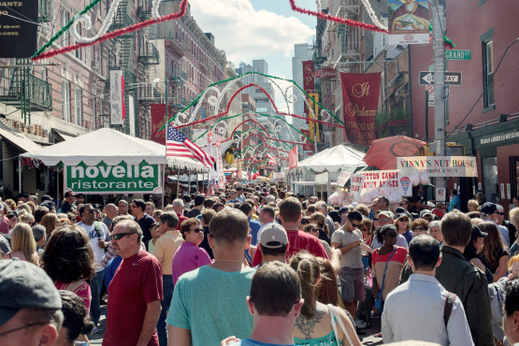
Dag 4
09:00: ontbijten in het hotel
10:00: Vertrekken naar Little Italy
12:00: Daar ergens iets eten
14:00: Vertrekken naar Chinatown
17:00: terugkeren naar het hotel
18:30: eten voor avond

Slide 9
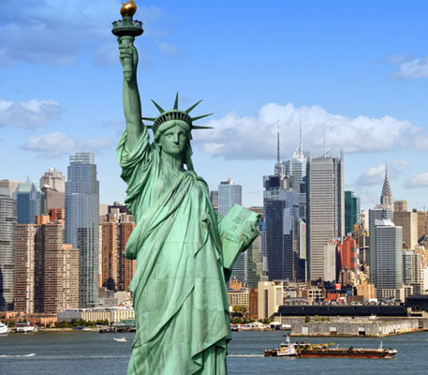
Dag 5
09:00: ontbijten in het hotel
10:00: Opstappen op ferry voor tour
12:00: daar iets eten
13:00: de streek verkennen in de buurt van het Vrijheidsbeeld
17:00: terug naar hotel
18:00: eten voor avond

Slide 10
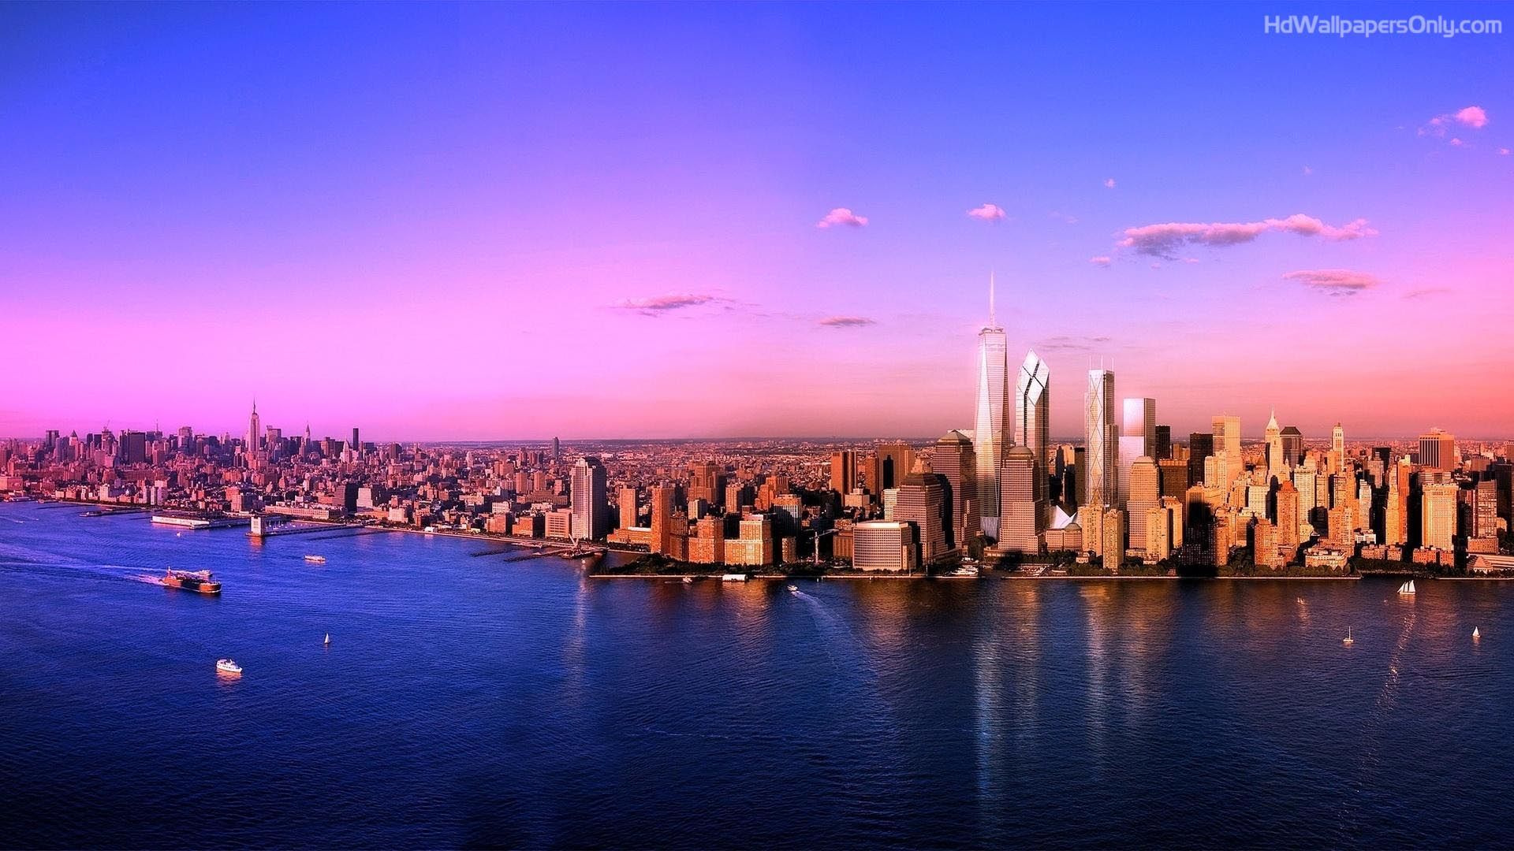
Dag 6
09:00: ontbijten in het hotel
10:00: met de metro vertrekken naar Upper East Side of Fifth Avenue om te shoppen.
12:00: iets eten in de winkelstraat
18:00: terug vertrekken naar het hotel
19:00: eten in een restaurant bij het hotel

Slide 11
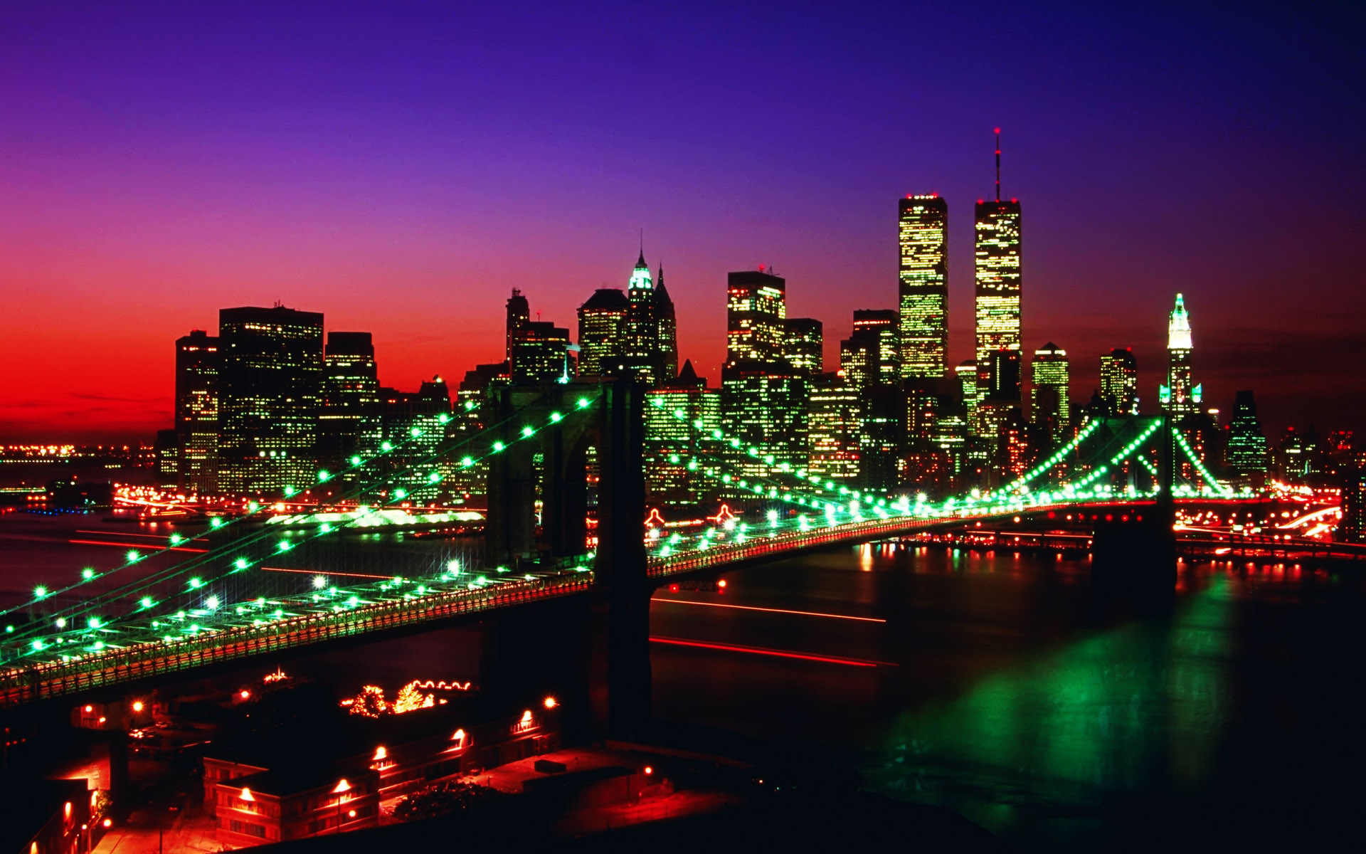
Dag 7
15:00: vertrekken naar de luchthaven
18:30: op het vliegtuig stappen
Dinsdag om 21:55: aankomen in Brussel
09:00: laatste ontbijt in New York
10:00: Valies beginnen maken
12:00: Iets eten
13:00: Nog een beetje nagenieten van
de reis in de lounge van het hotel en
reisdocumenten nakijken

